Slide 1
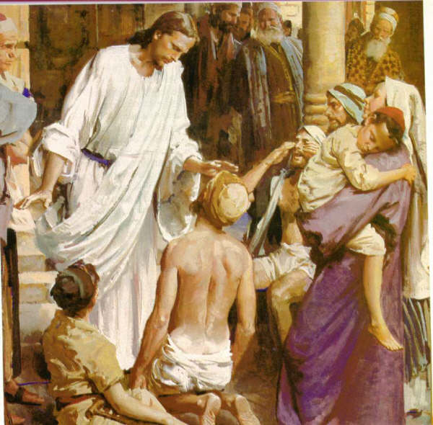
Lección 04
25 de enero 2025
DIOS ES APASIONADO Y COMPASIVO
TEXTO CLAVE: Isaías 49:15
Escuela Sabática – 1° Trimestre de 2025

Slide 2
I. OBJETIVO: ¿Qué enseñar?
Aprendamos a ser, un discípulo apasionado y compasivo como nuestro Creador y Redentor.
APRENDIZAJE POR NIVELES:
SABER: Entender el amor apasionado y compasivo de Dios.
SENTIR: El deseo de ser compasivo como Dios.
HACER: La decisión de reflejar el carácter de Jesús en ser compasivo y fiel.

Slide 3
EL MÉTODO, O ESTRATEGIA M.: ¿Cómo enseñar?
¿Qué camino seguir con el alumno?
1° MOTIVA: ¿Qué debo SER?
Motivar el logro de una capacidad, un aprendizaje; a SER semejante a Cristo Jesús en su carácter.
2° EXPLORA: ¿Qué debo SABER?
Buscar información, con preguntas, procesarlo, comprender, sintetizar y generalizar.
3° APLICA: ¿Qué debo SENTIR?
Sentir el deseo de aplicar los conocimientos descubiertos en la vida.
4° CREA: ¿Qué debo HACER?.
Tomar la decisión de crear oportunidades para vivir lo aprendido y compartirlas.

Slide 4
II. MOTIVAR: ¿Cómo motivar y cómo enseñar?
Con preguntas motivadoras, presentando necesidades y casos de la vida:
¿Qué ilustraciones usa Dios para mostrarnos su amor?
¿Qué hechos de Jesús nos muestra de que el es compasivo?
¿Cómo es el celo de Dios?

Slide 5
III. EXPLORA: 1.¿Qué ilustraciones usa Dios para mostrarnos su amor? Isaías 49:15; Salmo 103:13
En el amor de la madre y del padre. “Tal vez el mayor amor común a la experiencia humana sea el de una madre o un padre por un hijo.” (GEB 39)
“La Biblia utiliza a menudo las imágenes de la relación de padre – hijo para describir la asombrosa compasión de Dios por las personas.” (Id)
Según Salmo 103:13 y Isaías 49:15, “Dios se relaciona con nosotros como sus hijos amados y nos ama como un buen padre y una buena madre que ama a sus hijos.” (Id)
Dios ama a su pueblo. “Incluso a pesar de su infidelidad, Dios sigue dispensando su compasión.”. (Id)

Slide 6
2. ¿Qué hechos de Jesús nos muestra de que él es compasivo? Mateo 9:35, 36
La Escritura dice: “Recorría Jesús todas las ciudades y aldeas enseñando en las sinagogas de ellos, y predicando el evangelio del reino, y sanando toda enfermedad y toda dolencia en el pueblo. Y al ver las multitudes, tuvo compasión de ellas; porque estaban desamparadas y dispersas como ovejas que no tienen pastor.” (Mat. 9:35, 36)
Al recibir la noticia de la muerte de Juan Bautista. “Oyéndolo Jesús, se apartó de allí en una barca a un lugar desierto y apartado; y cuando la gente oyó, le siguió a pie desde las ciudades. Y saliendo Jesús, vio una gran multitud, y tuvo compasión de ellos, y sanó a los que ellos estaban enfermos.”(Mat. 14:13, 14)
Notes:
GEB

Slide 7
3. ¿Cómo es el celo de Dios? Deuteronomio 4:24; Salmo 78:58
“Los celos de Dios son solo y siempre de tipo correcto, y se los puede definir más adecuadamente como el amor apasionado que Dios siente por su pueblo.” (GEB 42)
“Dios desea una relación exclusiva con su pueblo; solo él ha de ser su Dios. Sin embargo, a menudo se describe a Dios como un cónyuge despechado, cuyo amor no es correspondido.” (Id; Jer. 3:1, 8, 9)
“Por lo tanto, los celos de Dios, nunca son caprichosos o sin motivo, sino que siempre responden a la infidelidad y a la conducta indebida de las personas malvadas.”(GEB 42)

Slide 8
IV. APLICA: ¿Qué debo sentir al recibir estos conocimientos?
El deseo de ser compasivo con nuestros semejantes y ser fiel a Dios.
¿Deseas ser compasivo como Jesús?
¿Cuál es tu decisión?
V. CREA: ¿Qué haré para compartir esta lección la próxima semana? Crear oportunidades y compartir sobre el amor apasionado de Dios y de sus misericordias. Amén

Slide 9
Créditos
DISEÑO ORIGINAL
Lic. Alejandrino Halire Ccahuana
http://decalogo-janohalire.blogspot.com/p/escuela-sabatica.html
Distribución
Recursos Escuela Sabática ©
Para recibir las próximas lecciones inscríbase enviando un mail a:
www.recursos-biblicos.com
Asunto: Lecciones en Powerpoint
RECURSOS ADVENTISTAS
Recursos gratuitos
http://decalogo-janohalire.blogspot.com/
https://es.slideshare.net/ahalirecc
Recursos
Escuela Sabática

